Slide 1
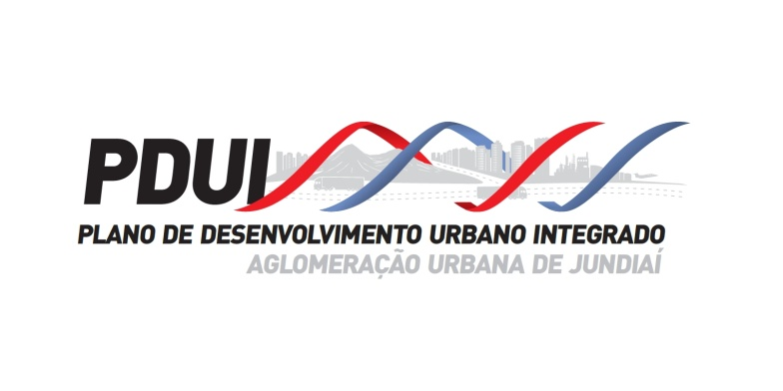
Plano de Desenvolvimento Urbano Integrado
Aglomeração Urbana de Jundiaí
3ª Reunião da Comissão Técnica 11/10/2017
Plano de Desenvolvimento Urbano Integrado
Aglomeração Urbana de Jundiaí

Slide 2
Participação na Oficina Regional
Cerca de 200 participantes
Representantes de todas as prefeituras da região
Representantes de 9 órgãos do GESP entre secretarias, autarquias e empresas públicas
Representantes de ao menos 13 entidades da sociedade civil entre ONGs, movimentos sociais, sindicatos patronais, entidades de classe, etc.

Slide 3
Ordenamento territorial e o uso do solo
Descontinuidades entre o zoneamento entre os municípios
Limites municipais
Desigualdades regionais
Zoneamento e políticas de desenvolvimento agrícola
Mineração
Turismo
Áreas destinadas à provisão de HIS
Desenvolvimento institucional dos municípios da Aglomeração para produção de HIS
Principais Temas Destacados – Desenvolvimento Urbano e Econômico

Slide 4
Principais Temas Destacados – Meio Ambiente e Saneamento Básico
Poluição dos corpos d’água
Patrimônio Ambiental
Gestão das áreas verdes protegidas
Macrodrenagem
Gestão dos resíduos sólidos.

Slide 5
Principais Temas Destacados – Transporte e Sistema Viário Regionais
Transporte Coletivo
Porto Seco
Sistema viário regional
Planejamento do Transporte na região

Slide 6
Principais Temas Destacados – Atendimento Social
Indicadores de vulnerabilidade social
Defesa civil
Políticas de saúde e serviço social para dependentes químicos e população em situação de rua

Slide 7
Próximos Passos: Propostas e Grupos de Trabalho.

Slide 8
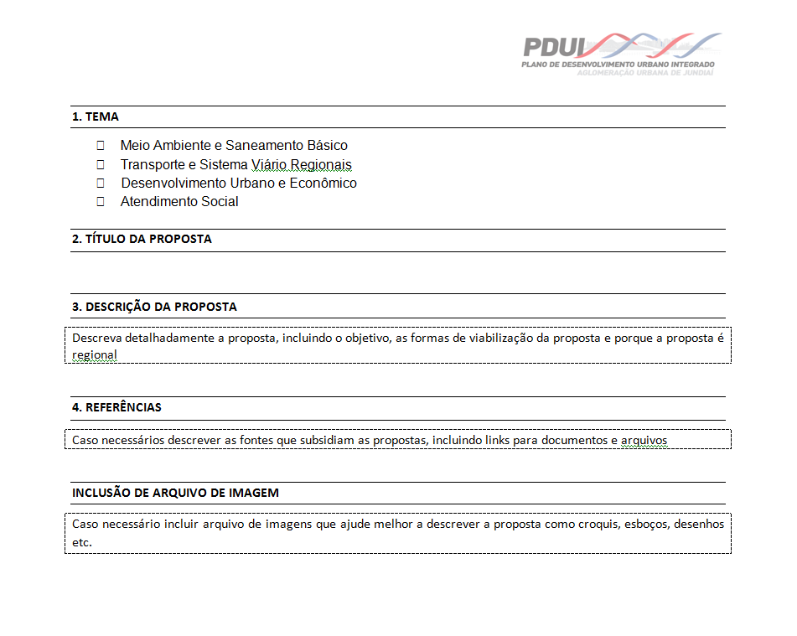
Modelo de ficha de propostas

Slide 9
Grupos de Trabalho
Os Grupos de Trabalho deverão receber as propostas analisá-las, sistematiza-las na forma de relatório e, se necessário, apresentar suas recomendações e contribuições à Comissão Técnica.

Slide 10
Formação dos Grupos de Trabalho
Formas de inscrição e distribuição dos integrantes
Grupos a serem formados
Possibilidade de Reuniões por videoconferência

Slide 11
Mapeamento dos Macrozoneamentos e Zoneamentos Municipais

Slide 12
Mapeamento dos macrozoneamentos e zoneamentos municipais
Levantamento
Todos os municípios possuem plano diretor;
Cinco municípios estão com a revisão do plano atrasada: Cabreúva, Campo Limpo Paulista, Jarinu, Várzea Paulista e Itupeva;
Alguns mapas não foram obtidos;
Falta validação dos municípios.

Slide 13
Município | Lei utilizada no mapeamento | Observações
Cabreúva | Plano Diretor Lei nº273/2004 | O município criou posteriormente a macrozona de integração urbana, mas não há mapa com sua delimitação.
Campo Limpo Paulista | Plano Diretor Lei nº 302/2006, alterada pela Lei nº 415/2011 | ZEIS e ZEIAs também foram mapeadas
Itupeva | Plano Diretor Lei nº153/2007, alterada pela Lei nº330/2012 | O mapa utilizado foi atualizado em 2013
Jarinu | Plano Diretor Lei nº 97/2006 | Existe lei mais atual que redefine o macrozoneamento, porém não foi possível obter o mapa correspondente.
Jundiaí | Plano Diretor Lei nº 8683/2016 | ZEIS e ZEIAs também foram mapeadas
Louveira | Lei de Uso e Ocupação do Solo nº2332/2013 | Faltam mapear as ZEIS
Várzea Paulista | Plano Diretor Lei nº 167/2006 alterada pela Lei nº 221/2011 | Mapeados zoneamento e macrozoneamento

Slide 14
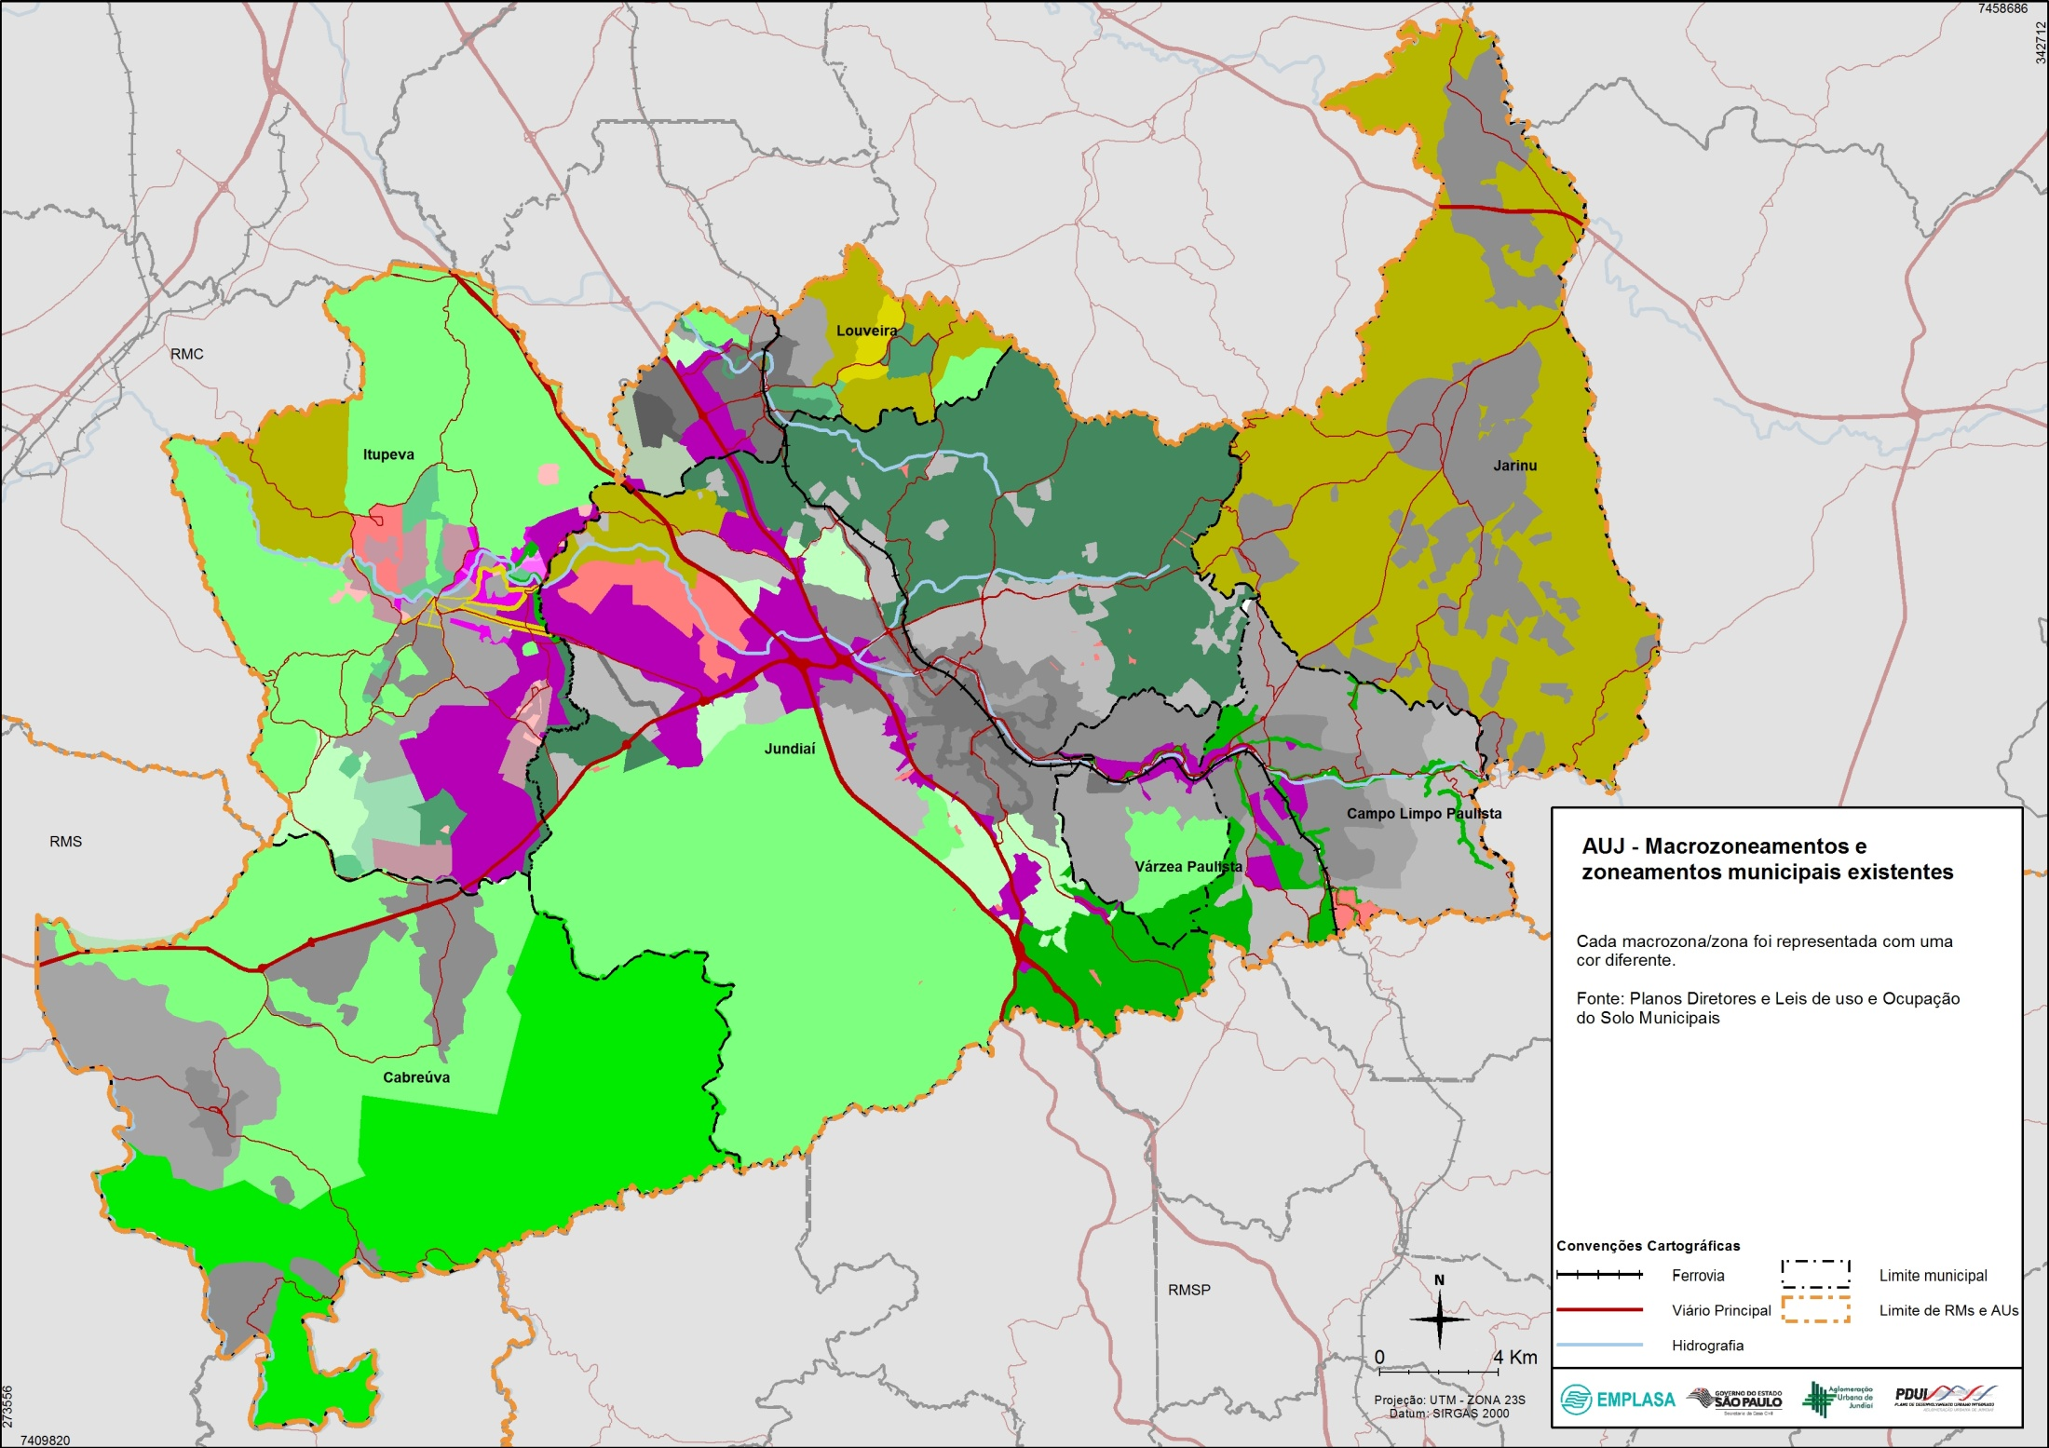

Slide 15
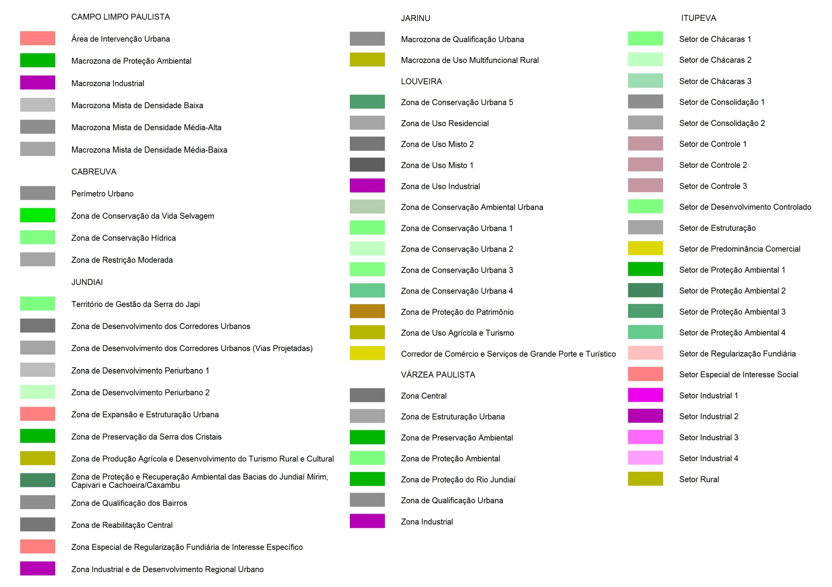

Slide 16
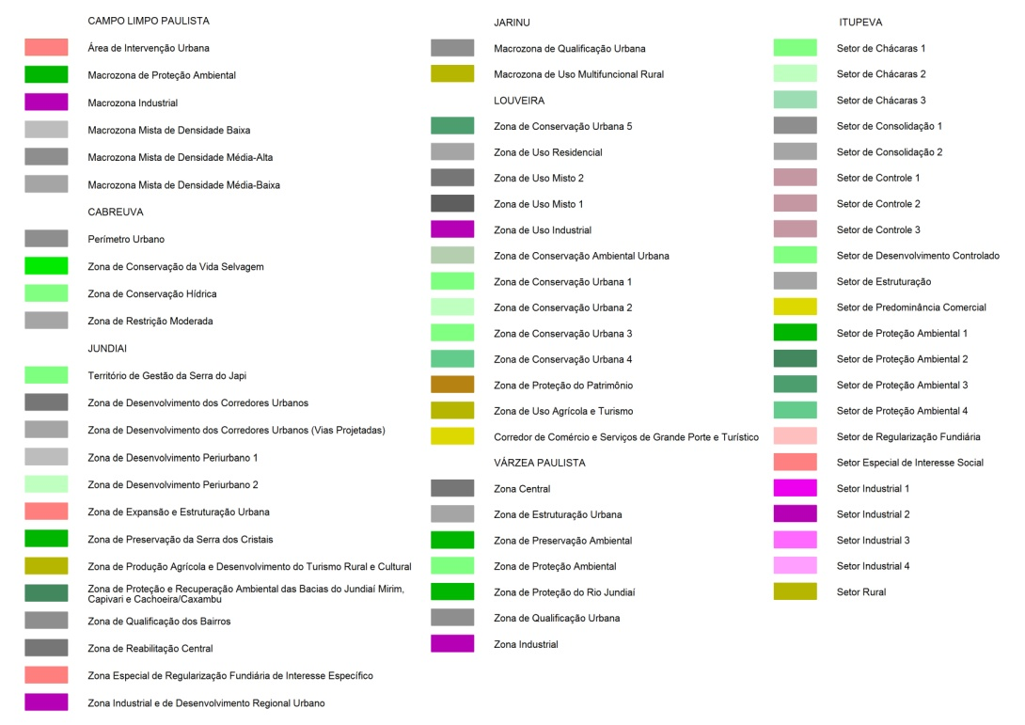
Mapeamento dos macrozoneamentos e zoneamentos municipais Leitura Unificada

Slide 17
Mapeamento dos macrozoneamentos e zoneamentos municipais
Subsídio para o Macrozoneamento Metropolitano da AUJ
Distribuição no território das funções:
Ambiental (alta e média restrição à ocupação)
Urbana desenvolvimento (industriais, comerciais)
Urbana expansão
Requalificação urbana e recuperação ambiental

Slide 18
Mapeamento dos macrozoneamentos e zoneamentos municipais
Artigo 12 § 1º O plano previsto no caput deste artigo deverá contemplar, no mínimo:
I – as diretrizes para as funções públicas de interesse comum, incluindo projetos estratégicos e ações prioritárias para investimentos;
II – o macrozoneamento da unidade territorial urbana;
III – as diretrizes quanto à articulação dos Municípios no parcelamento, uso e ocupação no solo urbano;
IV – as diretrizes quanto à articulação intersetorial das políticas públicas afetas à unidade territorial urbana;
V – a delimitação das áreas com restrições à urbanização visando à proteção do patrimônio ambiental ou cultural, bem como das áreas sujeitas a controle especial pelo risco de desastres naturais, se existirem; e
VI – o sistema de acompanhamento e controle de suas disposições.

Slide 19
Obrigado!
Telefone: (11) 3293-5452
pdui.jundiai@sp.gov.br
bbracero@sp.gov.br

